Slide 1
Einführung
Datenbanksysteme

Slide 2
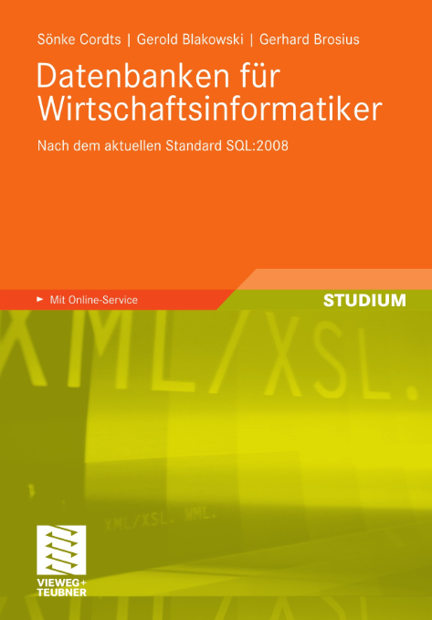

Literatur
Zugriff über die FH-Onlinebibliothek http://bibserv.fh-trier.de:8080/webOPACClient/start.do
Datenbanken und SQL, Edwin Schicker Springer Vieweg
Datenbanken für Wirtschaftsinformatiker Sönke Cordts, Vieweg + Teubner

Slide 3
AGENDA
1 Warum Datenbanksysteme?
2 Komponenten eines Datenbanksystems
2.1 Datenbank und Datenbankmanagementsystem
2.2 Aufgaben und Vorteile eines DBMS
3 Verschiedene Datenbankmodelle
3.1 Hierarschich/Netzwerkartig, relational, objektorientiert, moderne Modelle
4 Szenarien für den Einsatz von Datenbanksystemen

Slide 4
1. Warum Datenbanksystem
Probleme herkömmlicher Datenhaltung

Slide 5
Warum Datenbanksysteme?
Szenario 1: Unternehmen, das Schreibwaren telefonisch verkauft
Kunden.txt
Anschreiben.xlsx
Name | Ort | Straße
Peter Kiel | Trier | Hauptstr.
Lisa Lebe | Koblenz | Nebenstr.
Name | Ort | Straße | AnzBest
Peter Kiel | Trier | Hauptstr. | 1
Lisa Lebe | Konz | Nebenstr. | 3
Rechnungswesen
Vertrieb
Aufgabe: Rechnungen an Kunden schreiben
Daten: Pflege aller Kundendaten in Textdatei Kunden.txt
Aufgabe: Anschreiben an alle Kunden - abhängig von der Anzahl ihrer Bestellungen
Daten: Umwandlung der Textdatei aus dem Rechnungswesen in eine Excel-Datei Ergänzen um die Spalte „Anzahl Bestellungen“

Slide 6
Warum Datenbanksysteme?
Welche Probleme ergeben sich unter anderem aus einer Datenhaltung, wie sie in Szenario 1 gezeigt wird?
Daten werden an verschiedenen Stellen dezentral gespeichert → Datenredundanz
Hoher Abstimmungsaufwand zwischen Vertrieb und Rechnungswesen
Trotz Abstimmung können Daten im Vertrieb und Rechnungswesen unterschiedlich erfasst werden → Keine konsistenten Daten (Datenintegrität)

Slide 7
Warum Datenbanksysteme?
Szenario 2: Unternehmen, das Schreibwaren telefonisch verkauft
Name | Ort | Straße | Bankverb
Peter Kiel | Trier | Hauptstr. | Kto: 33…
Lisa Lebe | Konz | Nebenstr. | Kto: 123…
Daten: Gemeinsame Pflege einer zusammengeführten Datei Kunden.xlsx
Rechnungswesen
Vertrieb
Aufgabe: Rechnungen an Kunden schreiben Einzug per Lastschrift
Aufgabe: Anschreiben an alle Kunden

Slide 8
Warum Datenbanksysteme?
Welche Probleme ergeben sich unter anderem aus einer Datenhaltung, wie sie in Szenario 2 gezeigt wird?
Bei gleichzeitigem Zugriff auf die Daten erfolgt keine Synchronisation - kein Mehrbenutzerbetrieb und evtl. gegenseitiges Überschreiben
Datensicherheit: sensible Daten dürfen nicht für alle sichtbar sein (Beispiel: Bankverbindung)
Jede Abteilung benötigt unterschiedliche Daten über den Kunden, die für eine andere Abteilung nicht wichtig sind → unterschiedliche Sichten
Lösung
Einsatz eines Datenbanksystems als „Kontrollinstanz“, die den Zugriff auf die Daten regelt

Slide 9
2. Komponenten eines Datenbanksystems
Datenbank und Datenbankmanagementsystem

Slide 10

Komponenten eins Datenbanksystems
Datenbanksystem (DBS) besteht aus:
Datenbank
Sammlung von Daten – z.B. Personaldaten
Datenbankmanagementsystem
Software zur Verwaltung von Datenbanken
Client
Datenbanksystem
DBMS
Client
DB
Notes:
DBMS hat logische Schnittstelle, über die Client/Anwendungen auf DB zugreifen können – DBMS greift dann auf physische Dateien zu
<Foliennummer>

Slide 11
Aufgaben eines DBMS
Das DBMS dient als eine Art Kontrollinstanz, die Zugriff auf die Daten regelt
Redundanz
-abbau
Daten
-sicherheit
Backup/Recovery
Datenschutz
/User-Sichten
DBMS
Konsistenz
Constraints
Kons. Speicherung
Zugriffsrechte
Abfrage-
Sprache
Mehrbenutzer
-Zugriff
Schnittstelle für Datenabfrage
u.a. durch Sperren

Slide 12
Weitere Vorteile eines Datenbanksystems
Datenbankzugriff über Abfragesprache
Effiziente Speicherung / Wiederauslesen der Daten
Hohe Verfügbarkeit der Daten
Höhere Flexibilität: Struktur der Datenbank kann verändert werden, ohne dass Anpassung der bestehenden Daten notwendig ist
Z.B. bei zusätzlicher Erfassung der Kinderanzahl für Kunden
Notes:
Effiziente Auslesen: zB durch Zwischenspeichern
<Foliennummer>

Slide 13
Typen von Datenbankmodellen
Relational, hierarchisch etc.

Slide 14
Typen von Datenbankmodellen
logische Struktur der Daten in der Datenbank
Relational
Sehr weite Verbreitung
standardisierte Abfragesprache SQL
Alle Daten befinden sich in Tabellen, die in Beziehung zueinander stehen
Hierarschich/netzwerkartig
älteste Modelle
Baumstruktur bzw. Netzwerkartige Struktur
Notes:
Bisher noch keine Info darüber, wie daten in der Datenbank gespeichert werden. Physisch in Dateien und logisch versch. Ansätze
<Foliennummer>

Slide 15
Typen von Datenbankmodellen
logische Struktur der Daten in der Datenbank
Objektorientiert
geringe Verbreitung
Daten werden als Objekte verwaltet
Moderne Modelle
Werden auch als No-SQL / Not only SQL-Datenbanken bezeichnet
Key/value und dokumentenorientierte Modelle
Graphen-orientierte Modelle
Spaltenorientierte Modelle
Notes:
Bisher noch keine Info darüber, wie daten in der Datenbank gespeichert werden. Physisch in Dateien und logisch versch. Ansätze
<Foliennummer>

Slide 16
Einsatz in mehrschichtiger Architektur
2-schichtig, 3-schichtig, 4-schichtig

Slide 17

Mögliche Szenarien
2-schichtige Architektur
3-schichtige Architektur
Datenbanksystem
Datenbanksystem
DBMS
DBMS
Client
Client
DB
DB
Applikations-Server
Notes:
Client kann der Browser sein
Browser (Client) – Webserver (Apache) – Datenbankserver: Aufruf Facebook…
1.5.1 Kein Endanw. wd SQL in Konsole eingeben -Verwendung in Softwareentwicklung
<Foliennummer>

Slide 18
Mögliche Szenarien
4-schichtige Architektur
Datenbanksystem
Client
DBMS
DB
Webserver
Applikations-Server
Notes:
Client kann der Browser sein
Browser (Client) – Webserver (Apache) – Datenbankserver: Aufruf Facebook…
1.5.1 Kein Endanw. wd SQL in Konsole eingeben -Verwendung in Softwareentwicklung
<Foliennummer>

Slide 19
Wiederholung
Welche wesentlichen Komponenten umfasst ein Datenbanksystem? Beschreibe diese kurz.
Nenne drei Vorteile, die der Einsatz eines Datenbanksystems mit sich bringt?
Zwischen welchen Datenbankmodellen unterscheidet man?

